Slide 1
МБОУ СОШ с. Новоликеева
Проект
Мое увлечение
Выполнил : Рябчиков Илья
Проверила: Тюлина Н.А.
2013

Slide 2
План
1.Моя школа.
2.Расписание.
3.Мой тренер.
4.Мои достижения.
5.Какие есть танцы
6.Мне это очень нравится.
7.Я очень люблю рисовать.

Slide 3
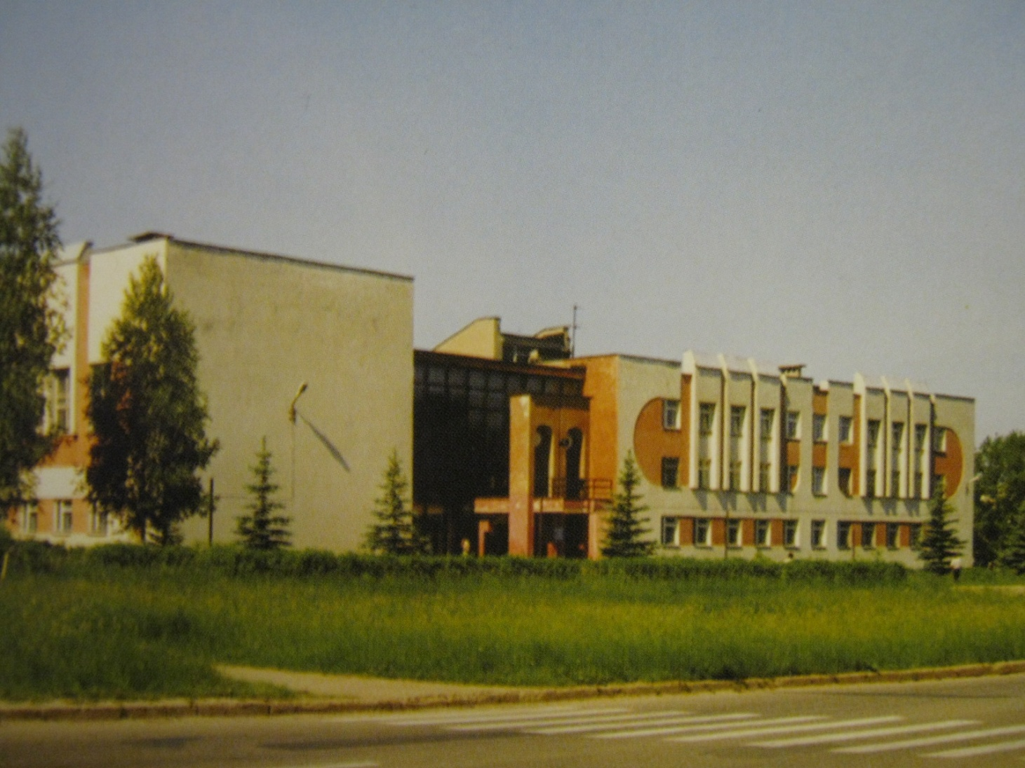
Моя школа
Я хожу в школу бально - спортивных танцев.
Дворец детско-юношеского творчества

Slide 4
Расписание
1.Понедельник – 18.20.
2.Среда – 18.20.
3.Пятница – 18.20. и 19.30
4.Суббота – 14.00

Slide 5
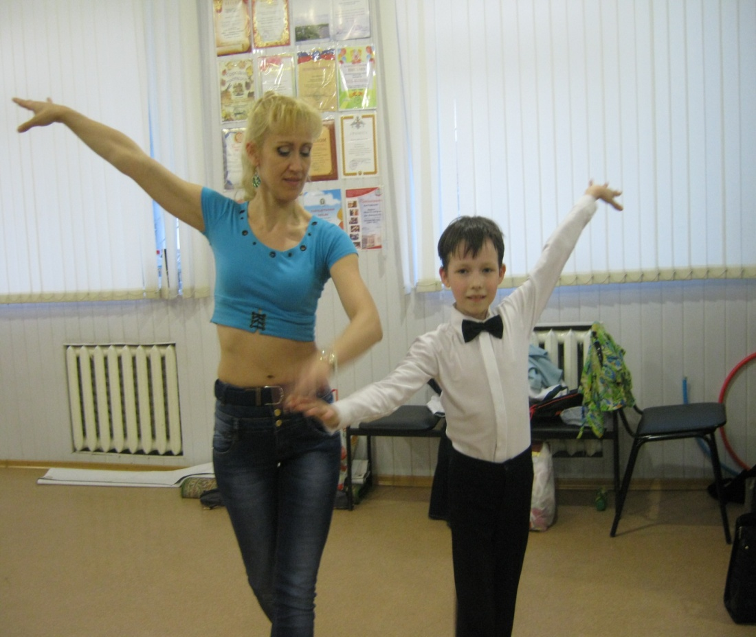
Мой тренер
Марецкая Арина Николаевна
Самый любимый тренер

Slide 6
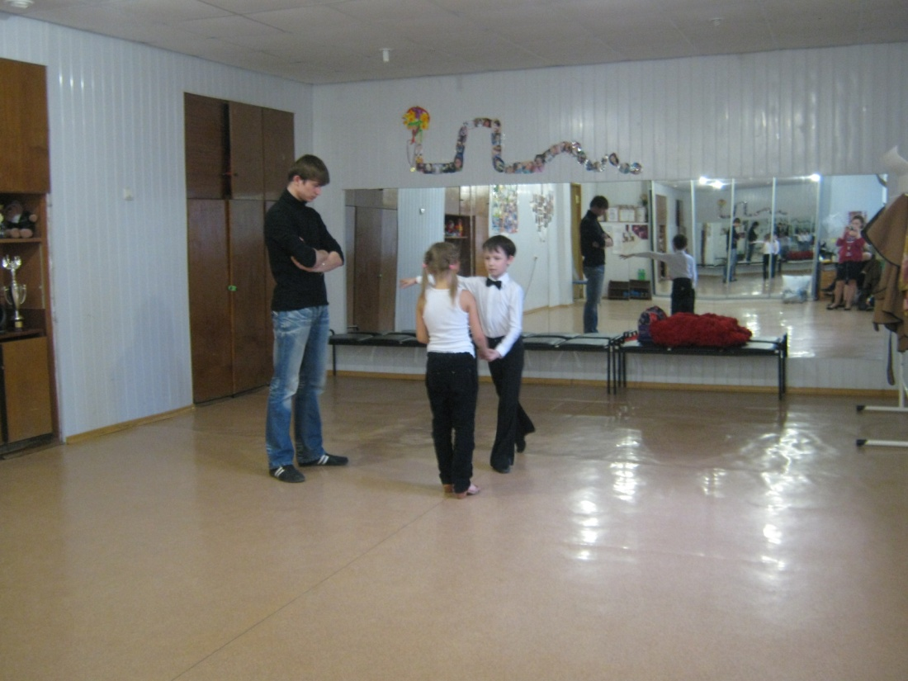
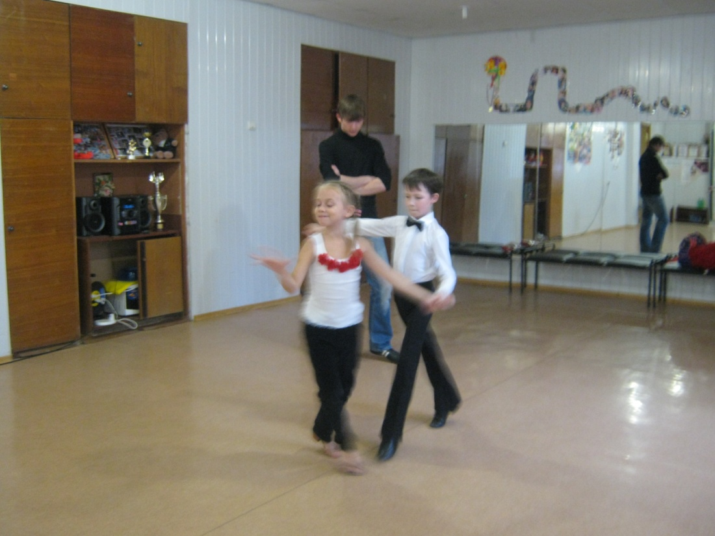
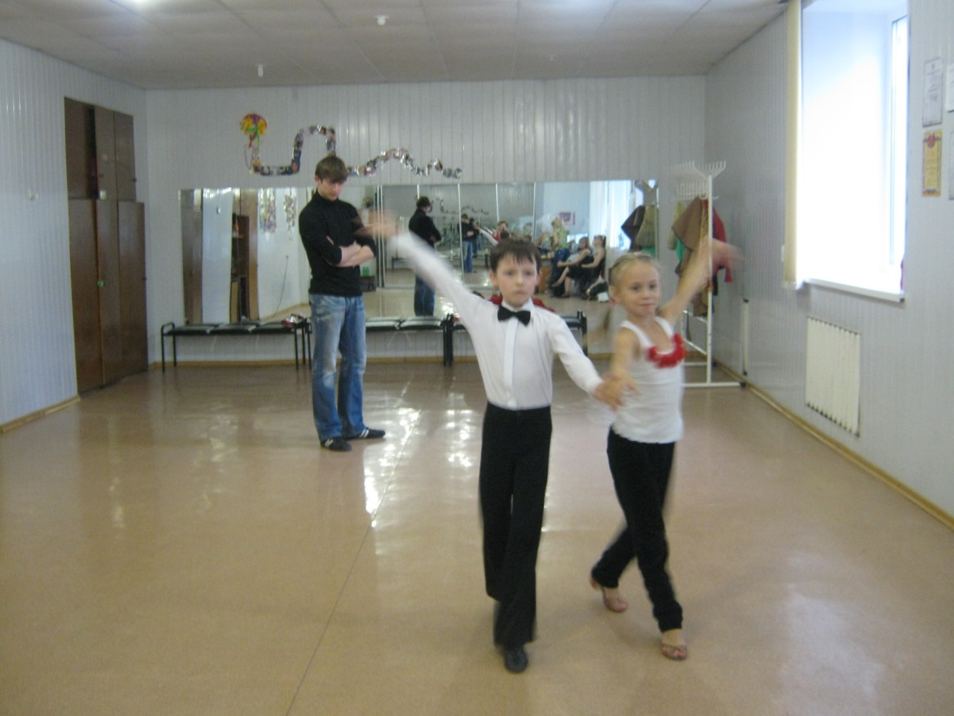
Антон Валерьевич -
мой индивидуальный тренер

Slide 7
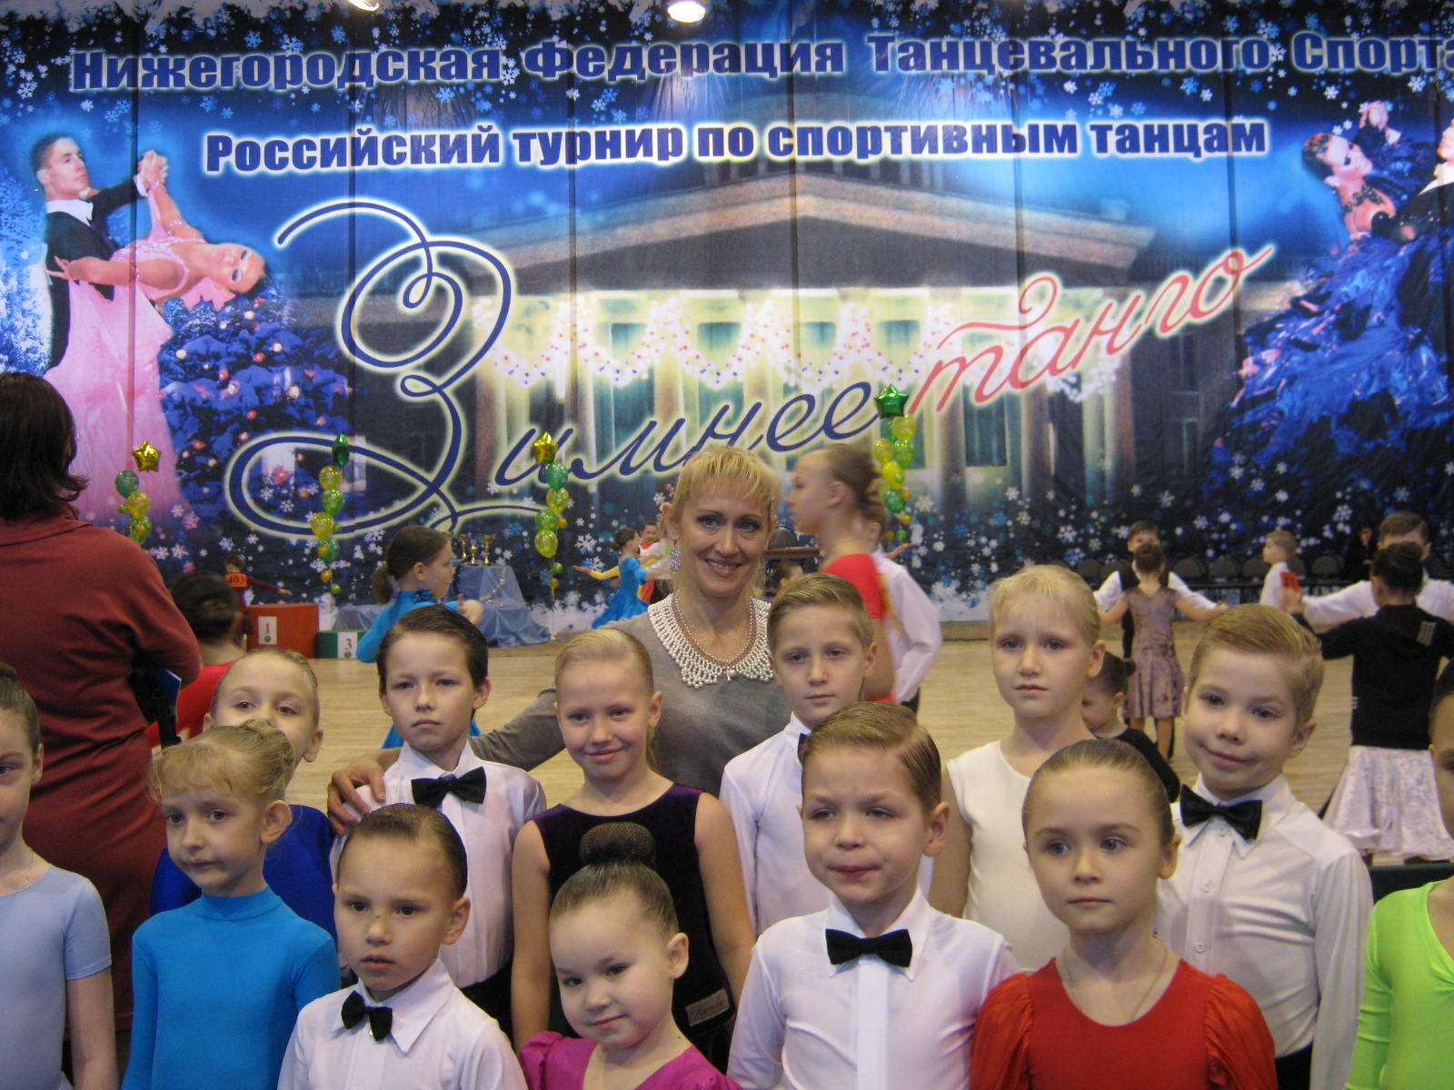

Slide 8
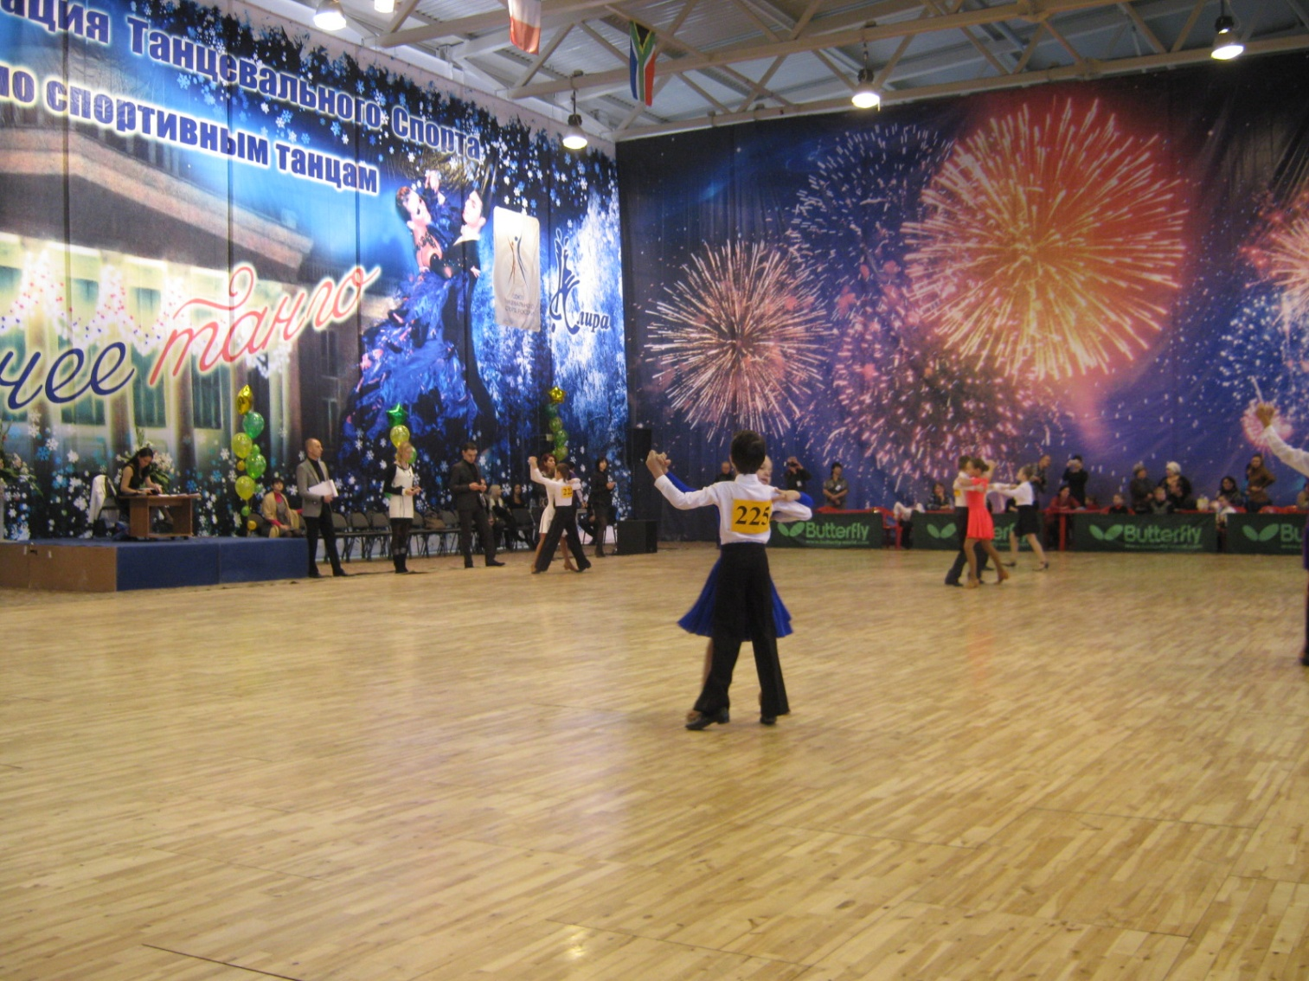
Мои достижения
Наша пара выступала под номером 225

Slide 9
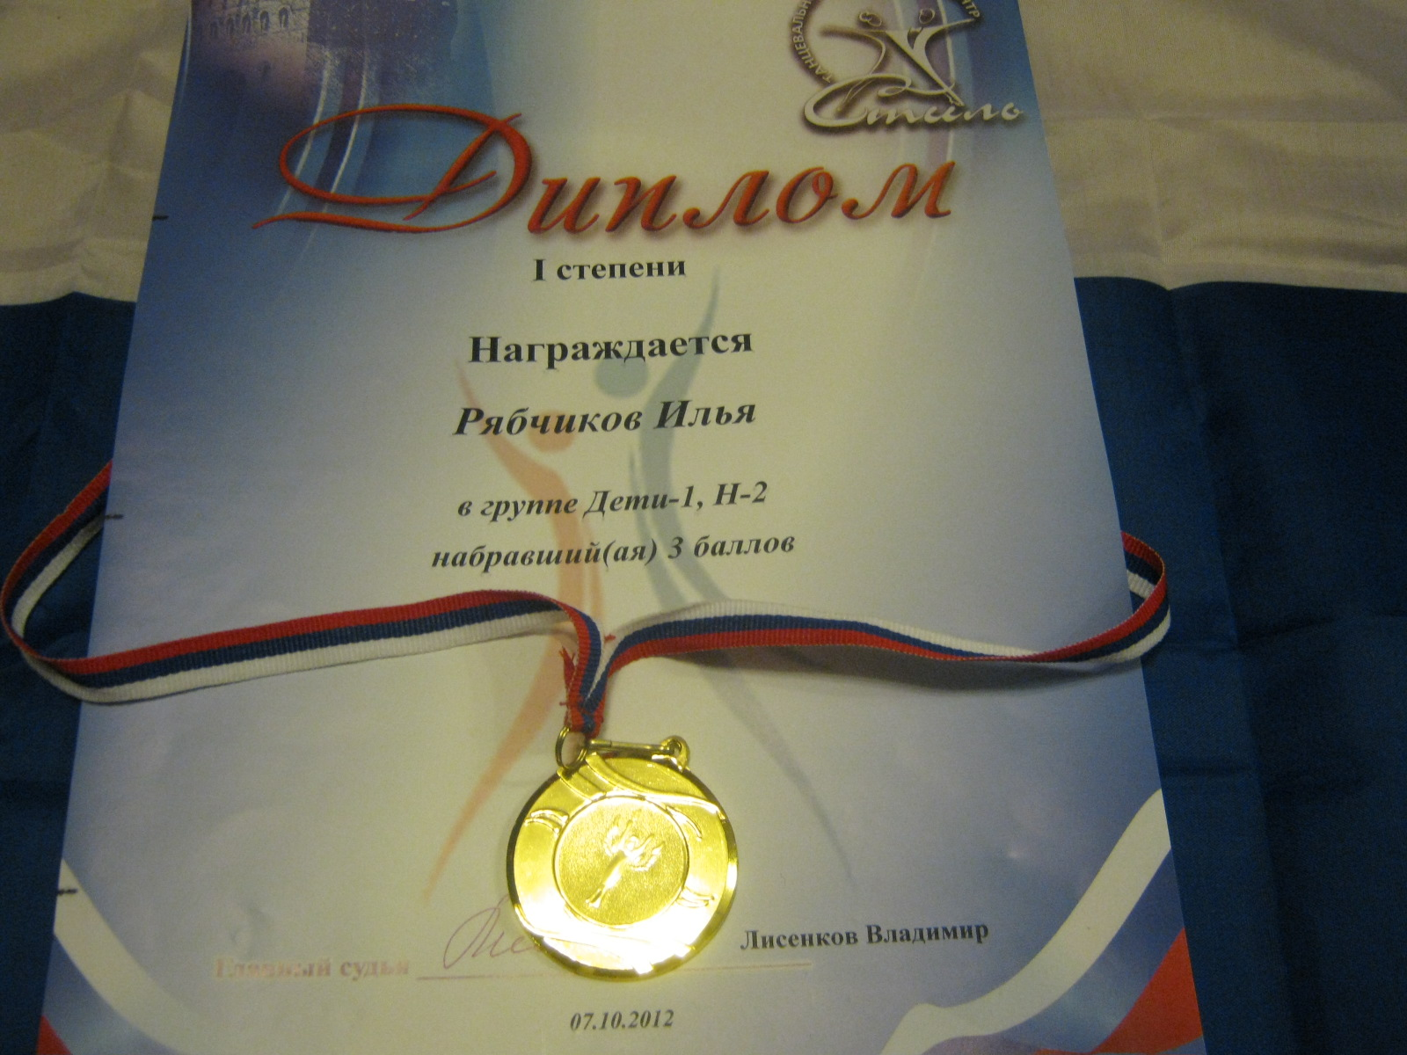
Мои достижения

Slide 10
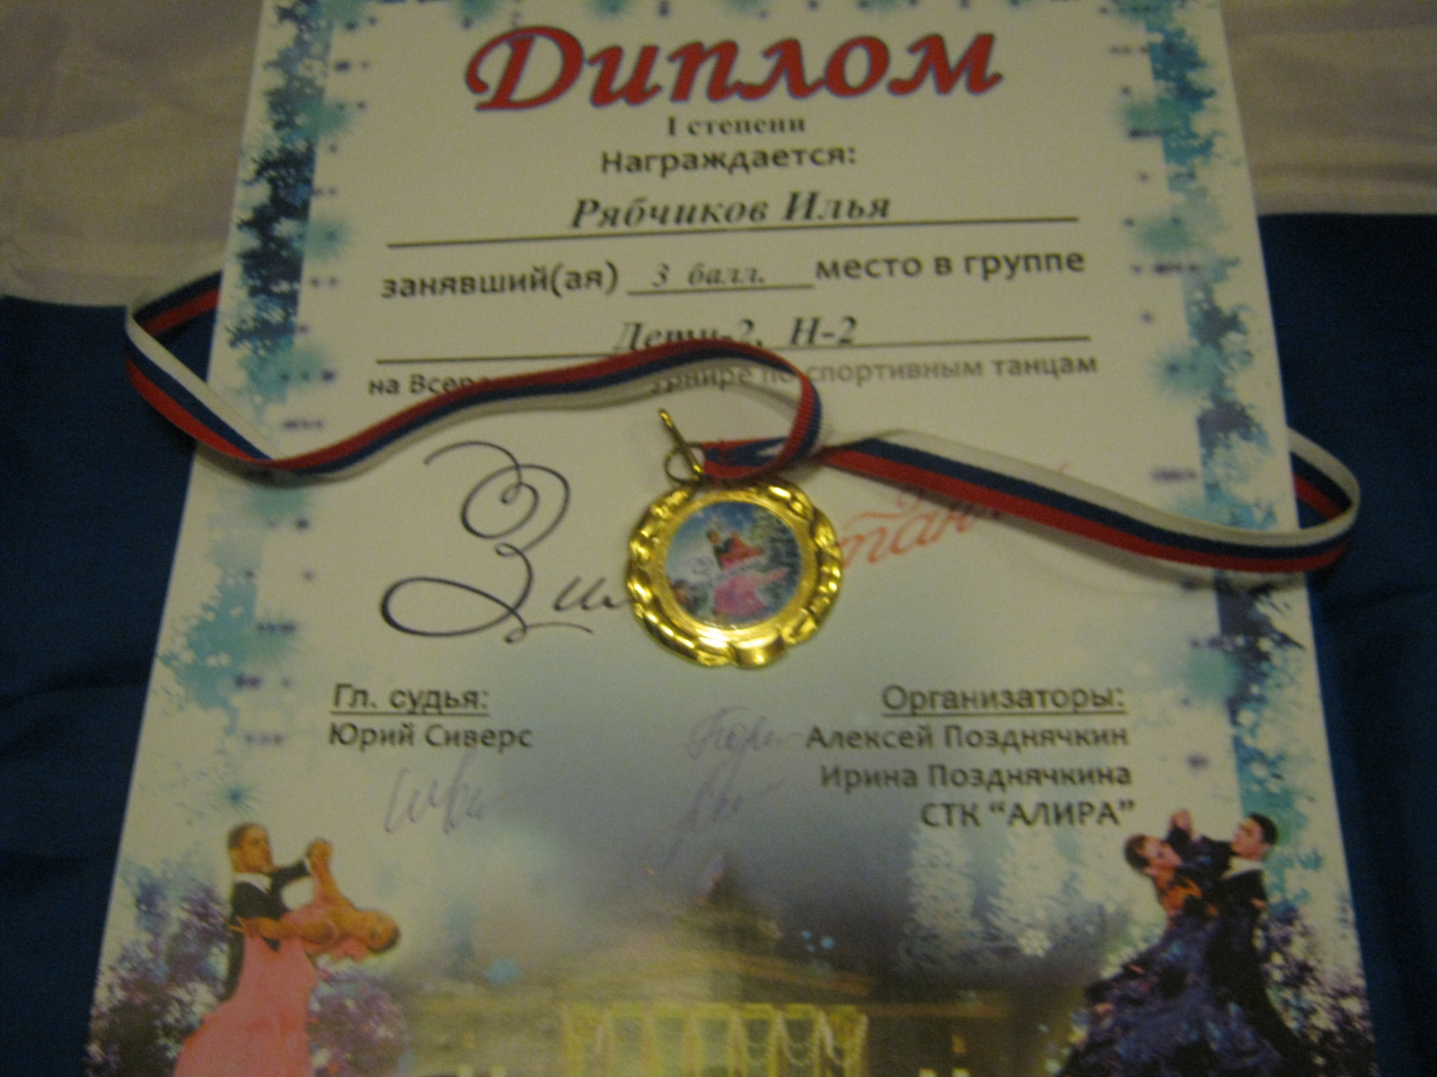
Мои достижения

Slide 11
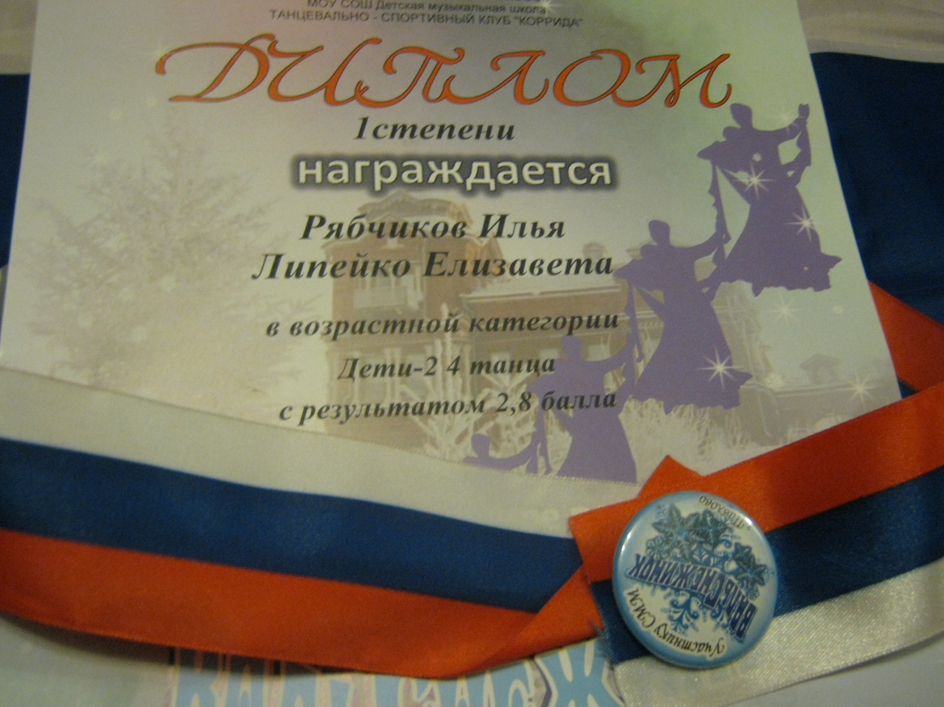
Мои достижения

Slide 12
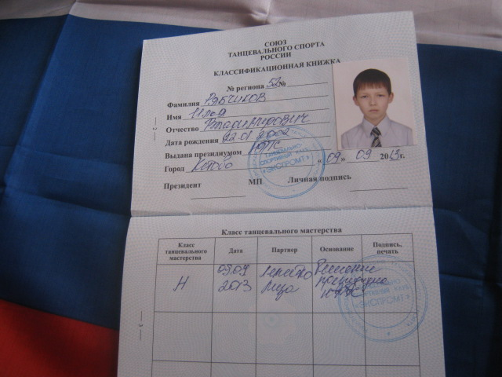
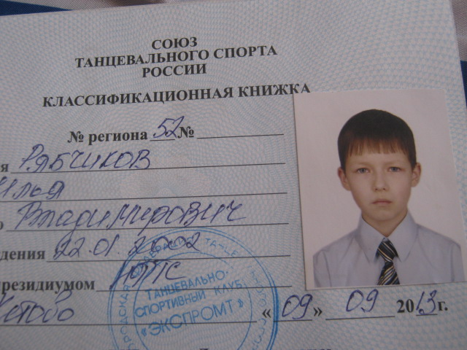
Союз
Танцевального спорта
России
Классификационная
книжка

Slide 13
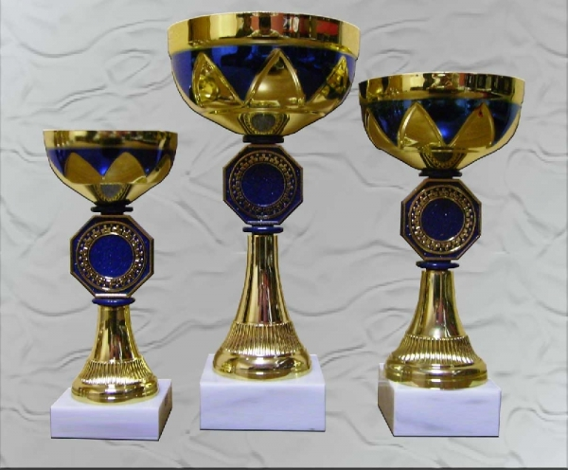

Slide 14
Какие есть танцы
квикстеп
самба
ча-ча-ча
пасодобль
венский вальс
медленный вальс
румба
джайв
танго
фокстрот

Slide 15
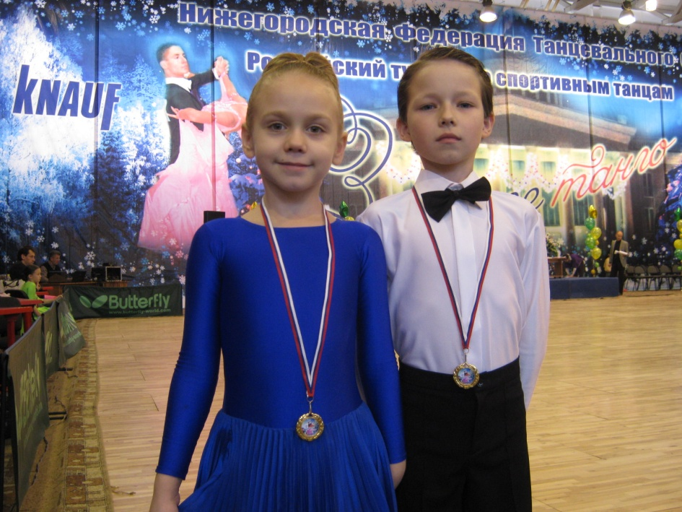
Мне это очень нравится
Мне нравятся танцы

Slide 16
Я очень люблю рисовать
Сначала я начал рисовать животных а потом портреты и я закончил пейзажами.

